Slide 1
Hoofdstuk 3
Wat gebeurt er bij verkiezingen?

Slide 2
Hoofdstuk 3 Kiesrecht
Algemeen kiesrecht: alle inwoners van 18 jaar en ouder mogen stemmen.
Er zijn twee soorten kiesrecht:
Actief kiesrecht: stem uitbrengen op de persoon die je zelf kiest.
Passief kiesrecht: jezelf kandidaat stellen aan de hand van de belangrijke punten.
De mensen die gekozen worden noemen we volksvertegenwoordigers.
Al die mensen samen noemen we de volksvertegenwoordiging.
www.maatschappij-kunde.nl

Slide 3
Hoofdstuk 3 Volksvertegenwoordiging
De mensen die gekozen worden noemen we volksvertegenwoordigers.
Al die mensen samen noemen we de volksvertegenwoordiging.
Politici zijn mensen die in de politiek werken, zoals in de gemeenteraad, provincie of in de Tweede Kamer.
www.maatschappij-kunde.nl

Slide 4
Hoofdstuk 3 Volksvertegenwoordiging
De mensen die gekozen worden noemen we volksvertegenwoordigers.
Volksvertegenwoordigers komen op voor wat de inwoners willen en vertegenwoordigen dus het volk.
Al die mensen samen noemen we de volksvertegenwoordiging.
Politici zijn mensen die in de politiek werken, zoals in de gemeenteraad, provincie of in de Tweede Kamer.
Politici zitten in de politiek namens een partij.
www.maatschappij-kunde.nl

Slide 5
Hoofdstuk 3 Politieke partijen
Er zijn verschillende politieke partijen:
www.maatschappij-kunde.nl

Slide 6
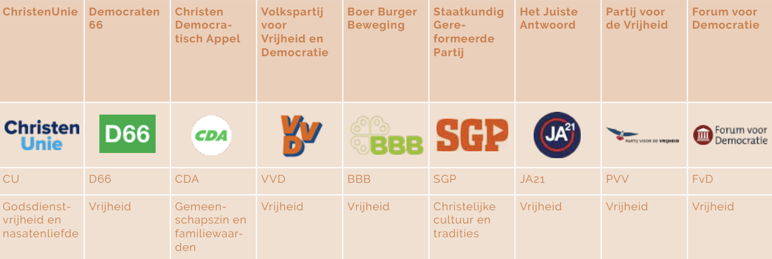
Hoofdstuk 3 Politieke partijen
Mensen die niet precies weten op welke partij ze willen stemmen en vaak op een andere partij stemmen, noemen we een zwevende kiezers.
www.maatschappij-kunde.nl

Slide 7
Hoofdstuk 3 Politieke stromingen
Er zijn verschillende stromingen binnen de politiek:
Sociaaldemocratische stroming
Ecologische stroming
Nationalistische stroming
Liberale stroming
Christen-democratische stroming
Politieke partijen kunnen ook ingedeeld worden op links en rechts.
Lokale politieke partijen doen niet mee aan de landelijke verkiezingen en weet wat er lokaal speelt.
www.maatschappij-kunde.nl

Slide 8
Hoofdstuk 3 Verkiezingen
Elke 4 jaar mogen mensen stemmen wie er in de gemeenteraad, de Provinciale Staten of in de Tweede Kamer komt.
Het is nooit zeker wanneer er precies verkiezingen zijn. Het kan namelijk ook dat een kabinet al eerder is gevallen. Dat gebeurt als de partijen die samenwerken en niet meer samen uitkomen.
www.maatschappij-kunde.nl

Slide 9
Hoofdstuk 3 Verkiezingen
5 zaken die voor de verkiezingen gebeuren:
Maken van verkiezingsprogramma’s en zorgen dat ideeën in het nieuws komen.
Mensen gaan nadenken of ze op de verkiezingslijst willen. (Evt. aanmelden van nieuwe partijen bij de kiesraad)
Er worden stemhulpen gemaakt.
De peilingen worden in de gaten gehouden.
Mensen krijgen stempassen en kunnen op de verkiezingsdag gaan stemmen.
www.maatschappij-kunde.nl

Slide 10
Hoofdstuk 3 Verkiezingen
Op de verkiezingsavond wordt de voorlopige uitslag bekend gemaakt. Een paar dagen daarna maakt de Kiesraad de definitieve uitslag bekend.
5 zaken die na de verkiezingen gebeuren:
Lijsttrekkers van de gekozen partijen gaan overleggen (verkennen)
Informateur zoeken die de coalitie samenstelt
Regeerakkoord wordt opgesteld: de plannen van het kabinet
Formateur stelt het kabinet samen
Beëdiging van het nieuwe kabinet
www.maatschappij-kunde.nl

Slide 11
Hoofdstuk 3 Verkiezingen
Er zijn verschillende rollen binnen de verkiezingen:
Lijsttrekker is degene die bovenaan de verkiezingslijst staat
Een verkenner gaat met alle fractievoorzitters praten om te horen welke partijen volgens hun moeten samenwerken.
Informateur: kijkt welke partijen er in de coalitie kunnen en willen.
Formateur: zoekt ministers en staatssecretarissen
De coalitie is de samenwerking van partijen die de meerderheid hebben in de Tweede Kamer.
Oppositie: Andere partijen die in de tweede kamer zitten.
www.maatschappij-kunde.nl

Slide 12
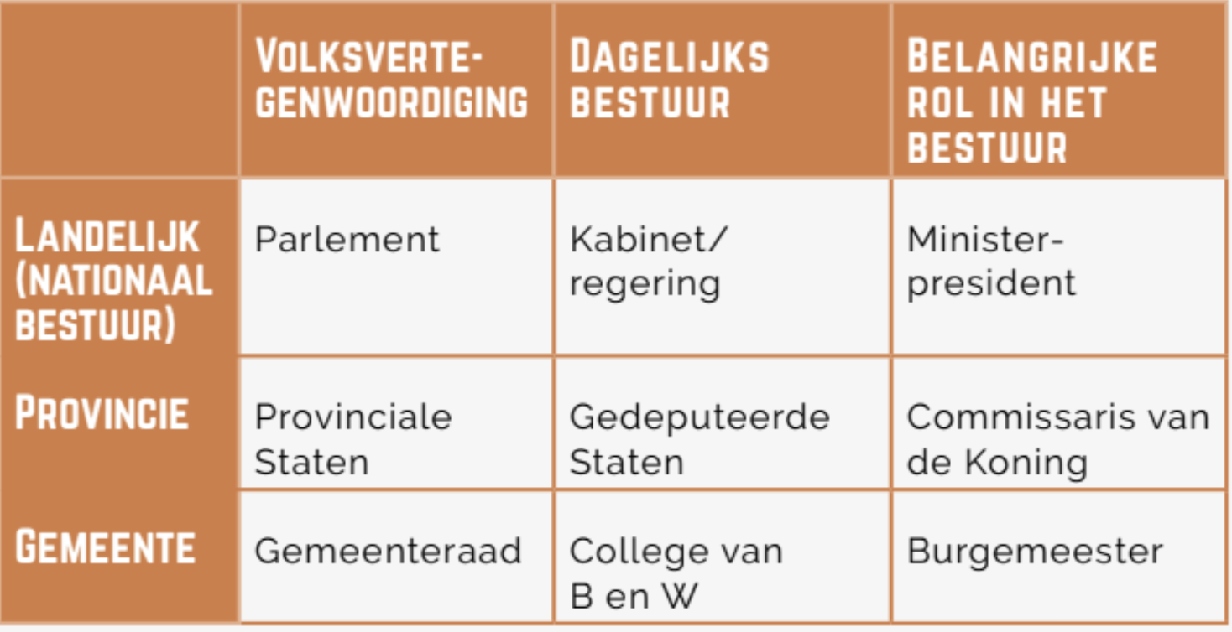
Hoofdstuk 3 Verschillende bestuursniveau’s
De verkiezingen van de gemeenteraad en de Provinciale Staten gaan op dezelfde manier, alleen zijn er andere namen:
www.maatschappij-kunde.nl

Slide 13
Hoofdstuk 3 Eerste- en Tweede Kamer
Het parlement bestaat uit de Eerste en de Tweede Kamer. Dit wordt ook wel de Staten-Generaal genoemd.
Bij de verkiezingen krijgt het parlement de macht van het volk om het land te besturen.
De Eerste Kamer wordt gekozen door mensen van de Provinciale Staten. Dit noemen we indirecte verkiezingen.
De verkiezingen van de Tweede Kamer zijn directe verkiezingen.
www.maatschappij-kunde.nl

Slide 14
Hoofdstuk 3 Overig materiaal
YouTube:
Extra informatie op maatschappij-kunde.nl
Quiz over hoofdstuk 3
www.maatschappij-kunde.nl

Slide 15
Doelen hoofdstuk 3
Ik kan de namen, uitgangspunten en en bijbehorende politieke stromingen van de landelijke politieke partijen die zetels hebben in de Tweede Kamer toepassen.
Ik kan kenmerken van een parlementaire democratie toepassen.
Ik kan 6 aspecten van het functioneren van de Nederlandse parlementaire democratie toepassen.
Ik kan 6 taken van het parlement toepassen (deels hoofdstuk 4).
www.maatschappij-kunde.nl

